Slide 1
- Minithème - bloc-notes drôle
Ici commence votre présentation

Slide 2
LISTE DE contenUS
01
Section
03
Section
02
Section
04
Section
Vous pouvez décrire ici le sujet de la section
Vous pouvez décrire ici le sujet de la section
Vous pouvez décrire ici le sujet de la section
Vous pouvez décrire ici le sujet de la section

Slide 3
01
nom de la section
Vous pouvez entrer un sous-titre ici si vous en avez besoin

Slide 4
deux colonnes
EUX
NOUS
Mercure est la planète la plus petite du système solaire. Elle n’est qu’un peu plus grande que la Lune
Vénus a un beau nom et est la deuxième planète à partir du Soleil. Elle est chaude et a une atmosphère toxique

Slide 5
Introduction
Vous pouvez donner ici une brève description du sujet dont vous souhaitez parler. Par exemple, si vous voulez parler de Mercure, vous pouvez dire que c'est la plus petite planète de tout le système solaire

Slide 6
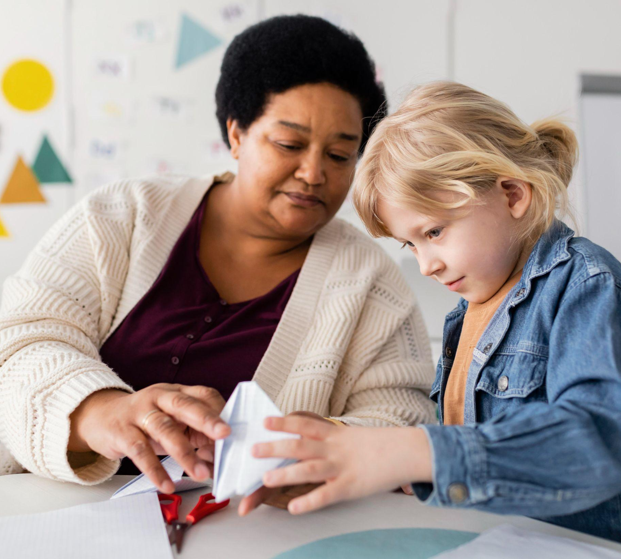
LE TITRE DE LA DIAPOSITIVE !
Savez-vous ce qui vous aide à rendre votre point de vue très clair ?
Des listes comme celle-ci :
Elles sont simples
Vous pouvez organiser vos idées de manière claire
Vous n’oublierez jamais d’acheter du lait et des biscuits !
Et le plus important : le public ne manquera pas le but de votre présentation

Slide 7
MOTS
GÉNIAUX

Slide 8
TROIS colONNES
MERCURE
MARS
VÉNUS
C’est la planète la plus proche du Soleil et la plus petite du système solaire
Malgré sa couleur rouge, Mars est en fait un endroit extrêmement froid
Vénus a un beau nom et est la deuxième planète à partir du Soleil

Slide 9
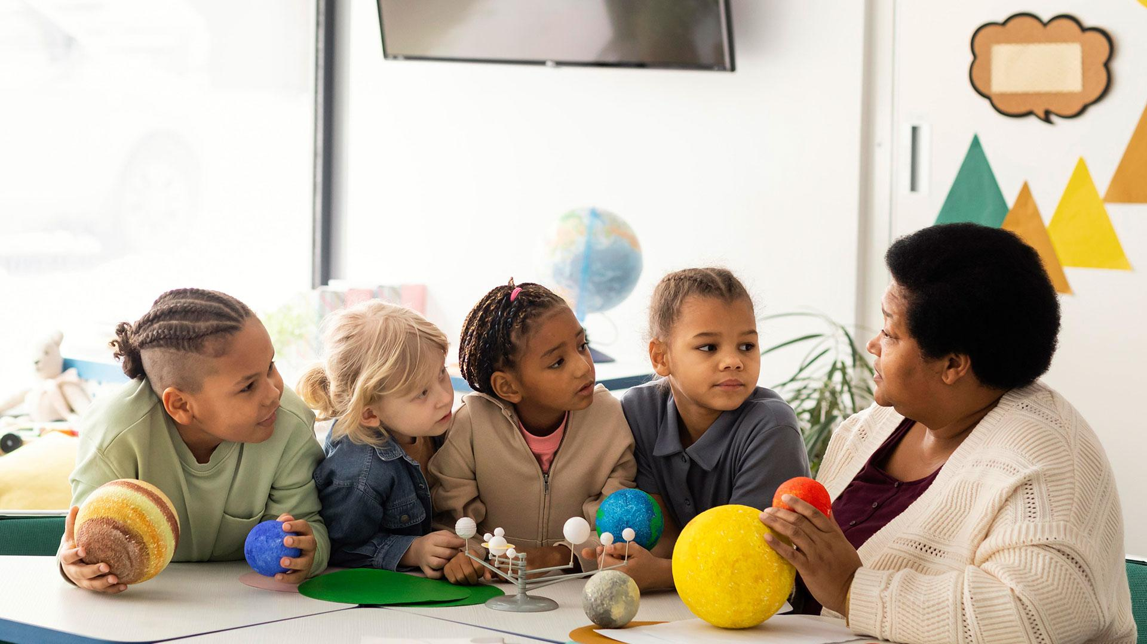
UNE IMAGE VAUT MILLE MOTS

Slide 10
Six coLONNES
mercurE
vÉnus
mars
jupiter
saturne
Neptune
Mercure est la planète la plus proche du Soleil
Elle a un beau nom, mais il y fait très chaud
Mars est en fait un endroit très froid
C’est la plus grande planète de toutes
Elle est composée d'hydrogène et d'hélium
C’est la planète la plus éloignée du Soleil

Slide 11
VOICI UNE CARTE
VÉNUS
Elle a un beau nom, mais il y fait très chaud
NEPTUNE
C’est la planète la plus éloignée du Soleil

Slide 12
VOICI UNE table
LUNDI | MARDI | MERCREDI | JEUDI | VENDREDI
Langue | Mathématiques | Langue | Matematiques | Musique
Mathématiques | Science | Matematiques | Science | Science
Science | É.Physique | Science | É.Physique | É.Physique
É.Physique | Histoire | É.Physique | Histoire | Matematiques
Histoire | Musique | Histoire | Musique | Langue
Musique | Langue | Musique | Langue | Histoire

Slide 13
VOICI UNE InfographiE
Science
MatHS
Langue
Mercure est la planète la plus petite
Vénus a un beau nom, mais il y fait chaud
Saturne possède plusieurs anneaux
80%
50%
40%

Slide 14
NOTRE méthode
ÉTAPE 01
ÉTAPE 02
Vénus est la deuxième planète partant du Soleil
Jupiter a été nommée d'après un dieu romain
ÉTAPE 03
ÉTAPE 04
Malgré sa couleur rouge, Mars est froide
Saturne est composée d'hydrogène et d'hélium

Slide 15
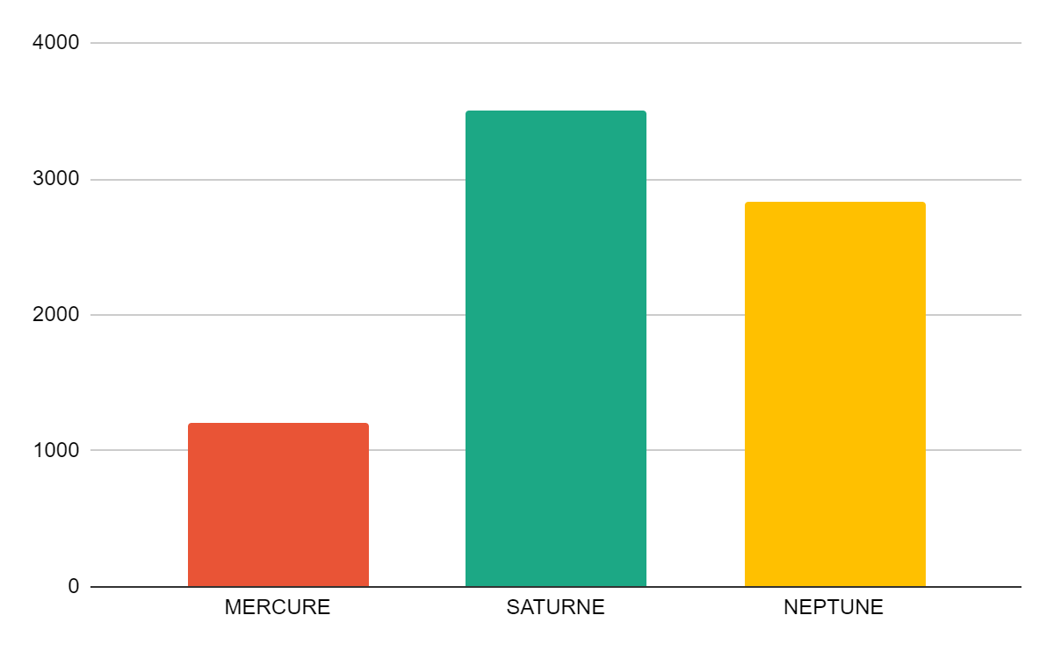
VOICI UN graphIQUE
Mars
Malgré sa couleur rouge, il y fait froid
Neptune
Elle a été nommée d'après un dieu romain
SaturnE
Suivez le lien dans le graphique pour modifier ses données, puis collez le nouveau ici. Pour plus d'informations, cliquez ici
Elle est composée d'hydrogène et d'hélium

Slide 16
315 Millions
Les grands chiffres attirent l'attention de votre public

Slide 17
333 000
386 000 km
terres est la masse du Soleil
C’est la distance entre la Terre et la Lune

Slide 18
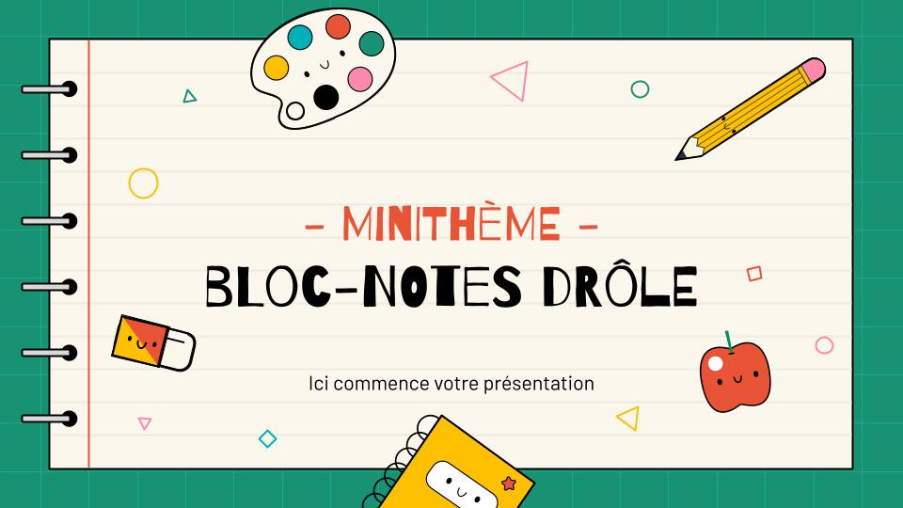
Demo DU PRODUIT
Vous pouvez remplacer l'image à l'écran par votre propre travail. Faites un clic droit dessus et sélectionnez "Remplacer l'image"

Slide 19
merci !
Avez-vous des questions ?
youremail@freepik.com
+91 620 421 838
yourcompany.com
Veuillez conserver cette diapositive pour l'attribution

Slide 20
PACK D’ICÔNES

Slide 21
RESSOURCES ALTERNATIVES

Slide 22
ResSources
Avez-vous aimé les ressources de ce modèle ? Obtenez-les gratuitement sur nos autres sites Web :
PACK D’ICÔNES :
Education icon pack
Photos:
Woman teaching her student origami
Woman teaching kids about planets
VECtEURs:
Vuelta al cole background
Back to school pattern collection

